Slide 1
Станция
«Военная
песня»

Slide 4
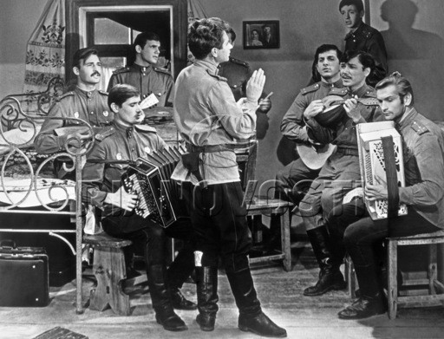

Slide 5
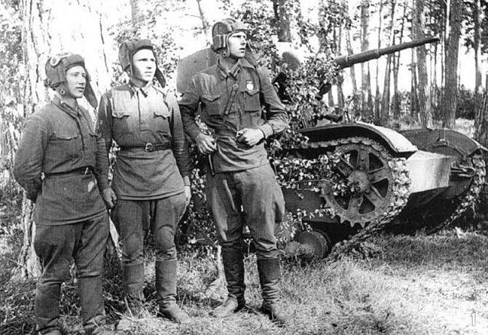

Slide 7
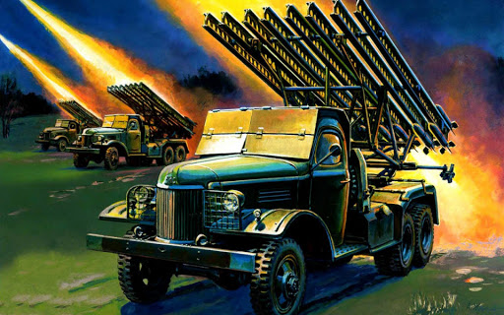

Slide 8
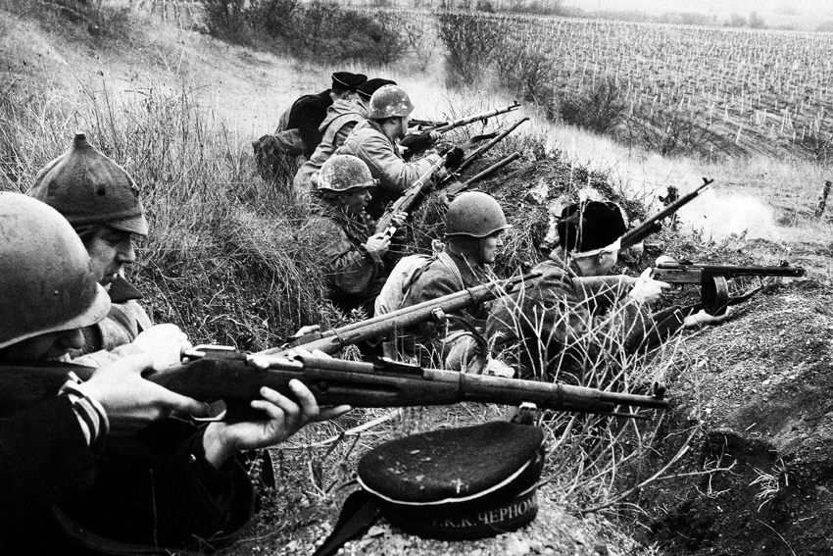
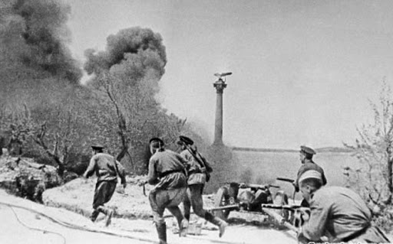

Slide 10
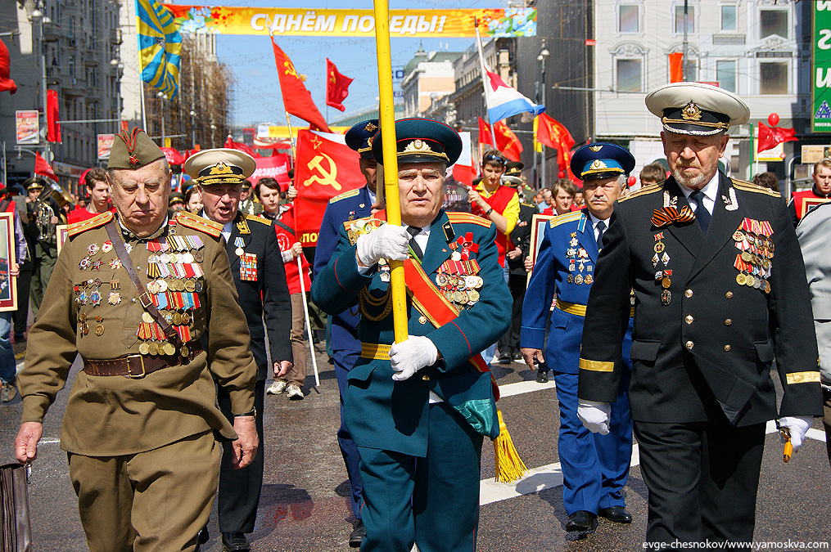

Slide 11
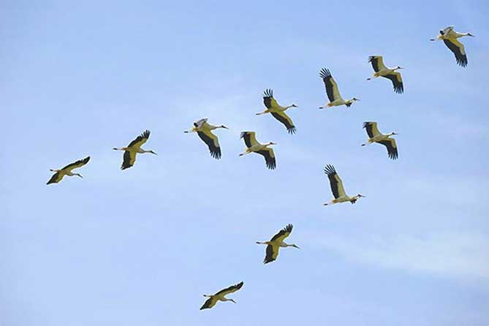
Sometimes it seems to me each fallen soldier That never came back home from fields of gore. In fact did never perish, as they told you, But turned into a crane as white as snow
And ever since those days in their due season We've seen them soaring high across the sky, With distant voices giving us a reason To stand in tears and watch them flying by.

Slide 12
Летит, летит по небу клин усталый, Летит в тумане на исходе дня, И в том строю есть промежуток малый, Быть может, это место для меня.
Настанет день, и с журавлиной стаей Я поплыву в такой же сизой мгле, Из-под небес по-птичьи окликая Всех вас, кого оставил на земле.
Мне кажется порою, что солдаты, С кровавых не пришедшие полей, Не в землю нашу полегли когда-то, А превратились в белых журавлей.

